Slide 1

CURSO DE
EVANGELISMO

Slide 2
CURSO DE
EVANGELISMO
MÓDULO 1

Slide 3
1. MENSAGEM
2. MOTIVO
3. MENSAGEIRO
4. MÉTODOS

Slide 4
Mensageiro
MÉTODO
MÓDULO 4
Estratégias de evangelização
Conquistando o direito de ser ouvido
“

Slide 5
Para com os fracos tornei-me fraco, para ganhar os fracos. Tornei-me tudo para com todos, para de alguma forma salvar alguns.
(1 Coríntios 9:22)
“

Slide 6
Mais de 82%
da população brasileira está vivendo em centros urbanos. Deve-se observar também que viver em grandes cidades “mudou a cabeça” de muitas pessoas e tornou a evangelização um grande desafio, uma ação complexa, entretanto, extremamente necessária.

Slide 7
A QUESTÃO DA
PÓS-MODERNIDADE
O maior desafio para a evangelização no século XXI é ser sensível a ponto de perceber como é o ser humano deste século.
Como ele está? O que pensa? Como reage? O que pensa sobre Deus (o Deus cristão)? Como pensa a espiritualidade?
Saber disso é essencial para contextualizarmos a mensagem e buscar estratégias que sejam eficazes diante deste “público” tão diverso e caracterizado.

Slide 8

"Conhecer o país onde se fará a guerra é a base de toda a estratégia.”
-Frederico II, o Grande

Slide 9
Escala de Engel
Desenvolvida por James Engel (1975), é uma maneira de verificar o nível de compreensão que uma determinada pessoa tem a cerca do evangelho. Com a Escala de Engel, podemos avaliar o quanto cada pessoa possa estar receptível ao evangelho e ajustar a nossa abordagem, ou seja, metodologia.

Slide 10
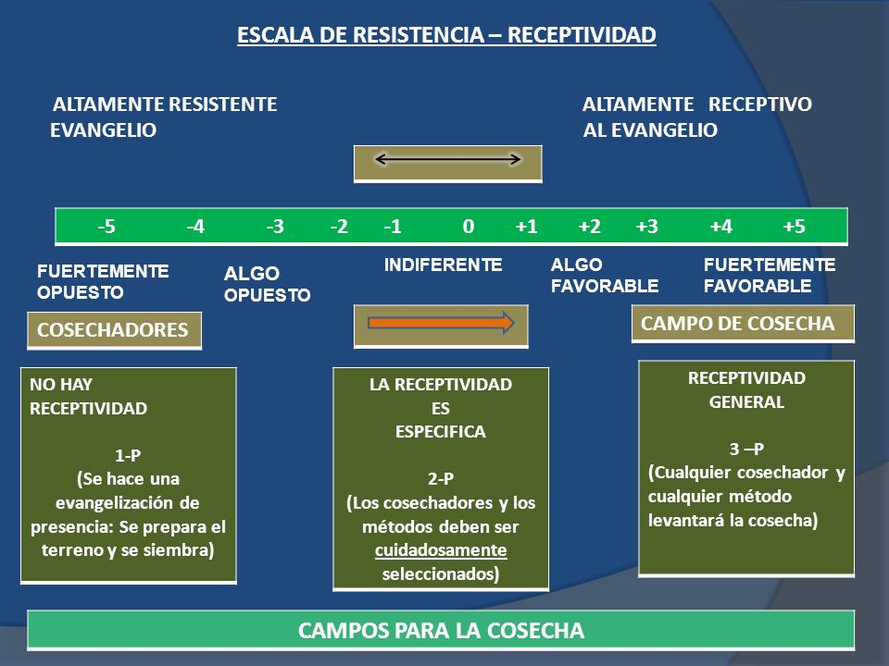
Escala de Engel

Slide 11
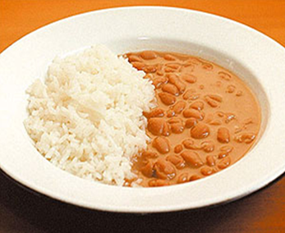
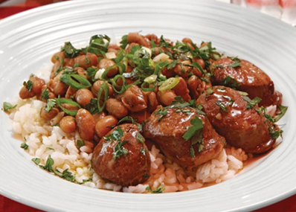
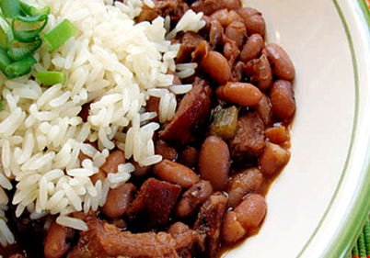

Slide 12

MÉTODOS E ESTRATÉGIAS DE EVANGELIZAÇÃO
Comece em casa!
(família)

Slide 13

MÉTODOS E ESTRATÉGIAS DE EVANGELIZAÇÃO
Pequenos grupos

Slide 14

MÉTODOS E ESTRATÉGIAS DE EVANGELIZAÇÃO

Slide 15

MÉTODOS E ESTRATÉGIAS DE EVANGELIZAÇÃO
De
casa
em
casa

Slide 16
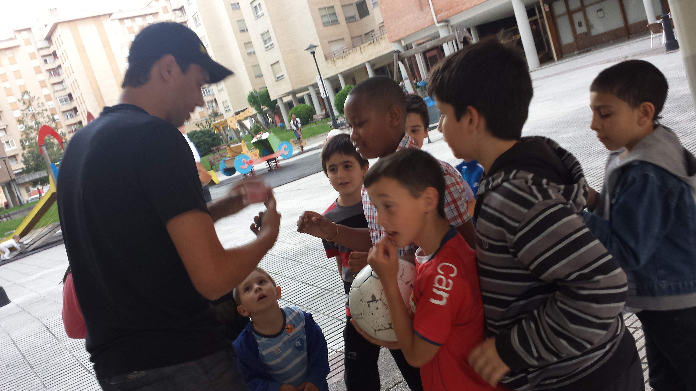
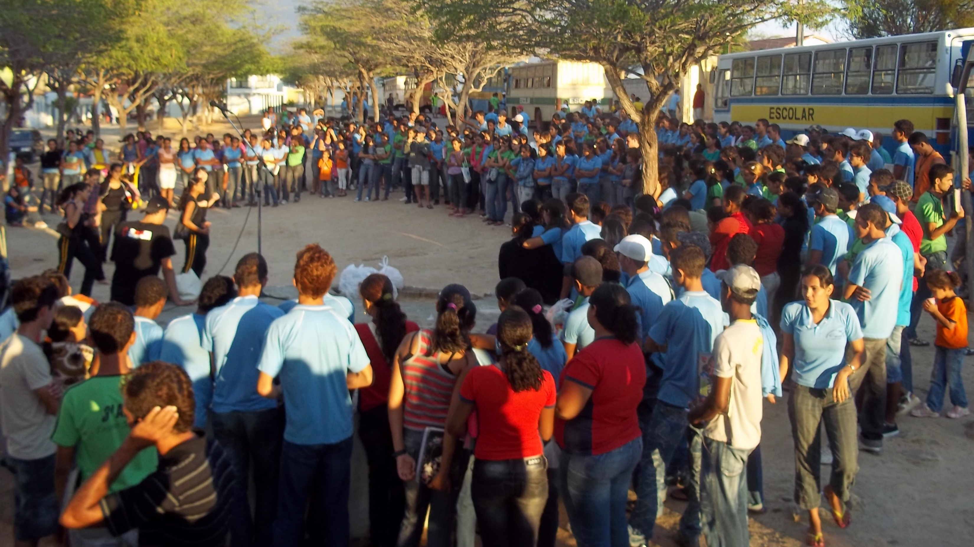
MÉTODOS E ESTRATÉGIAS DE EVANGELIZAÇÃO
Pregação ao ar livre

Slide 17

MÉTODOS E ESTRATÉGIAS DE EVANGELIZAÇÃO
“Mágicas” como ilustração
“Os não-cristãos são atraídos primeiro pelos cristãos e depois por Cristo.”

Slide 18

MÉTODOS E ESTRATÉGIAS DE EVANGELIZAÇÃO
Livro sem palavras

Slide 19
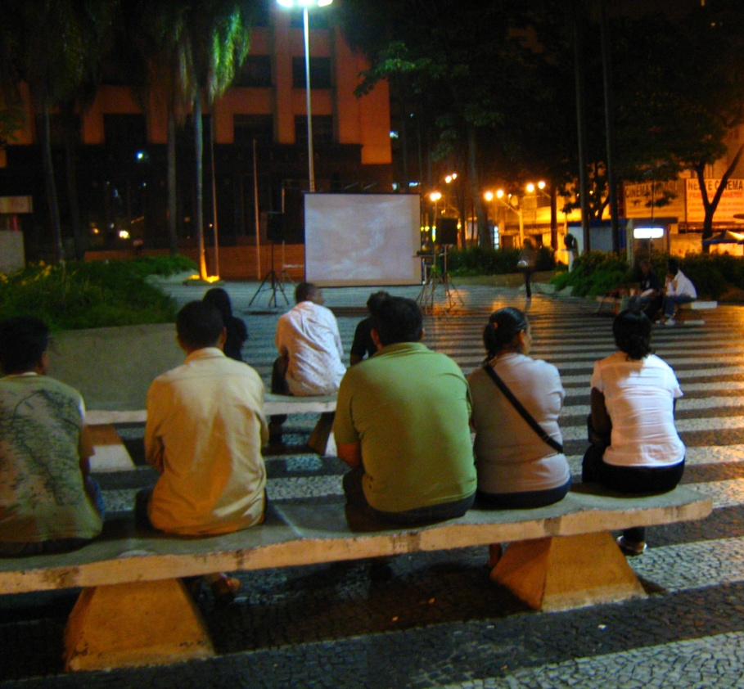
MÉTODOS E ESTRATÉGIAS DE EVANGELIZAÇÃO
Filme nas Ruas

Slide 20

MÉTODOS E ESTRATÉGIAS DE EVANGELIZAÇÃO
Série de conferências
evangelísticas

Slide 21


MÉTODOS E ESTRATÉGIAS DE EVANGELIZAÇÃO
“Shows” em praças

Slide 22

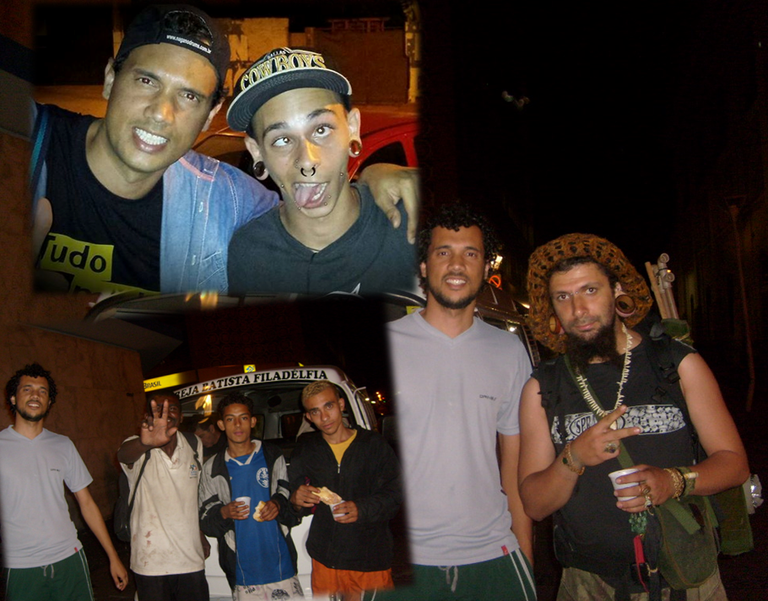
MÉTODOS E ESTRATÉGIAS DE EVANGELIZAÇÃO
Evangelização de grupos específicos
(tribos urbanas, profissionais da educação, estudantes, atletas, artistas, dependentes químicos, envolvidas em vícios (drogas, álcool), pessoas que estão na prostituição, grupos que sofrem grande discriminação, presidiários)

Slide 23


MÉTODOS E ESTRATÉGIAS DE EVANGELIZAÇÃO
O uso dos meios de comunicação
Numa cidade grande, o evangelismo deve lançar mão de todos os recursos de comunicação para atingir todas as pessoas, em todos os lugares. Neste caso, não podem ser deixados de lado o rádio, a televisão, o telefone, a internet, outdoor, revistas e os jornais. Tudo, no entanto, deve ser feito com sabedoria, planejamento e poder de Deus.

Slide 24
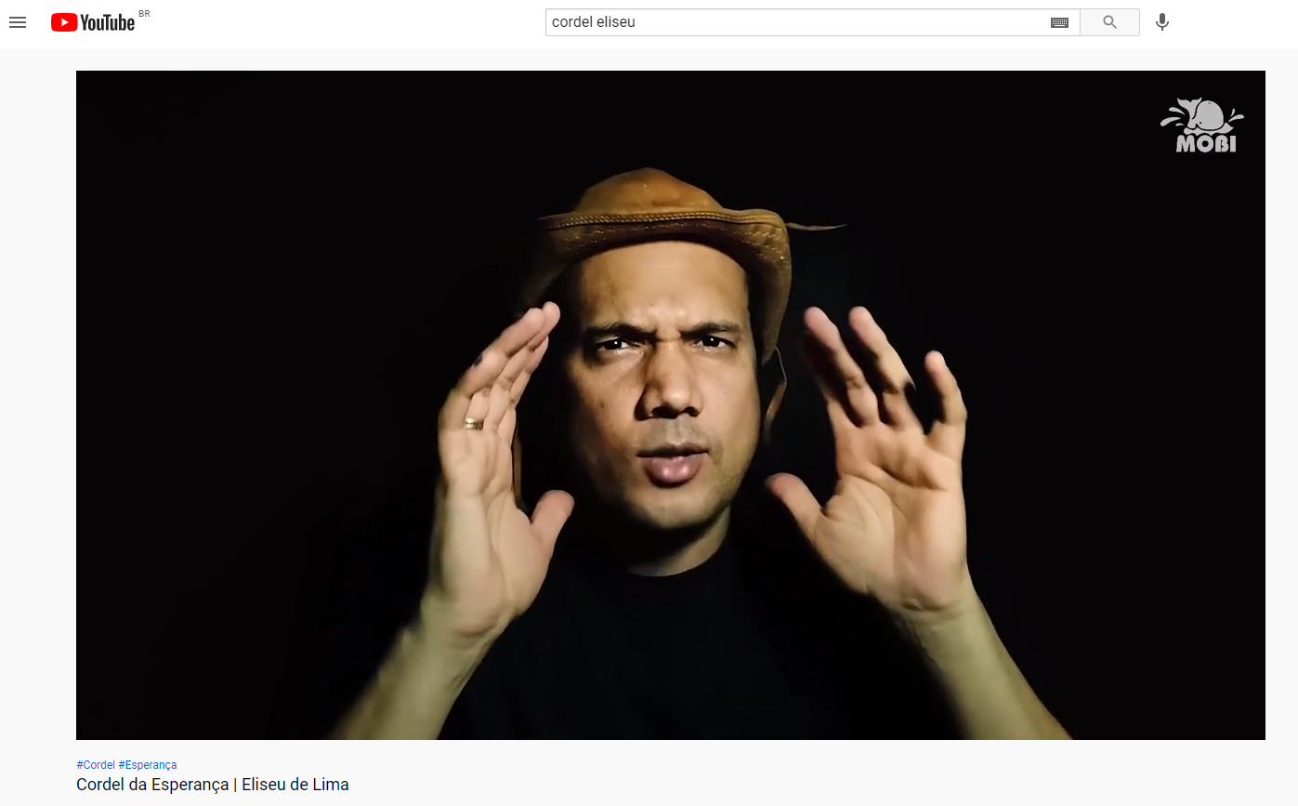
MÉTODOS E ESTRATÉGIAS DE EVANGELIZAÇÃO
O uso dos meios de comunicação.

Slide 25


MÉTODOS E ESTRATÉGIAS DE EVANGELIZAÇÃO
Entrega de folhetos
evangelísticos

Slide 26

MÉTODOS E ESTRATÉGIAS DE EVANGELIZAÇÃO
Cordel da Esperança

Slide 27
MÉTODOS E ESTRATÉGIAS DE EVANGELIZAÇÃO
Evangelização de pessoas portadoras de necessidades especiais (exemplo, cegos ou surdos-mudos ou que possuam alguma deficiência física)

Slide 28

MÉTODOS E ESTRATÉGIAS DE EVANGELIZAÇÃO
Abrace uma cause!
Ofereça discipulado e cuidado em um projeto social.

Slide 29

MÉTODOS E ESTRATÉGIAS DE EVANGELIZAÇÃO
Abrace uma cause!
Ofereça discipulado e cuidado em um projeto social.

Slide 30

MÉTODOS E ESTRATÉGIAS DE EVANGELIZAÇÃO
Abrace uma cause!
Ofereça discipulado e cuidado em um projeto social.

Slide 31

MÉTODOS E ESTRATÉGIAS DE EVANGELIZAÇÃO
Abrace uma cause!
Ofereça discipulado e cuidado em um projeto social.

Slide 32

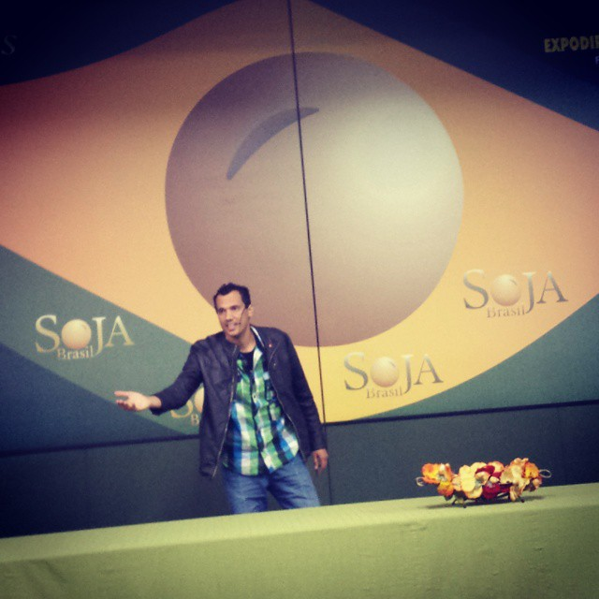
MÉTODOS E ESTRATÉGIAS DE EVANGELIZAÇÃO
Estudantes - Palestras e Projeto nas escolas

Slide 33
MÉTODOS E ESTRATÉGIAS DE EVANGELIZAÇÃO
Cante para alguém...

Slide 34
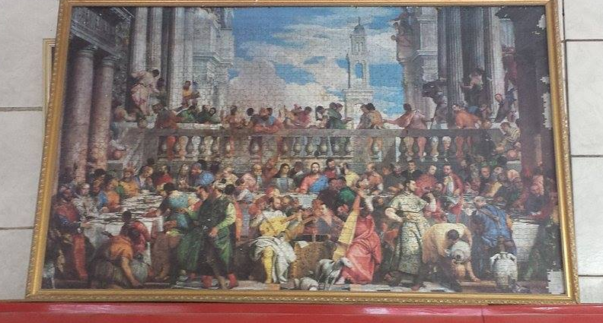
MÉTODOS E ESTRATÉGIAS DE EVANGELIZAÇÃO
AS BODAS DE CANÁ - PAOLO CALIARI - 1528-1588.
Estudantes - Palestras e Projeto nas escolas

Slide 35

MÉTODOS E ESTRATÉGIAS DE EVANGELIZAÇÃO
Figura 24 – Lewis Hine. Making Human Junk. 1915. Fonte: LUGON, 2007, p. 386.
Fotografia

Slide 36

MÉTODOS E ESTRATÉGIAS DE EVANGELIZAÇÃO
Teatro

Slide 37

MÉTODOS E ESTRATÉGIAS DE EVANGELIZAÇÃO
Storytelling

Slide 38
O que é Storytelling?
É uma palavra em inglês, que está relacionada com uma narrativa e significa a capacidade de contar histórias relevantes. Em inglês a expressão "tell a story" significa "contar uma história.“
Além de despertar a curiosidade e interesse do ouvinte, 1 fato tem 20 vezes de ser lembrado quando ele é associado a uma historia.

Slide 39
5 dicas para um bom storytellin
1. O que você quer falar? - Conteúdo
2. Com quem você quer falar? – Público
3. Por que você quer falar? - Motivação
4. Onde você quer falar? - Contexto
5. Como você quer falar? - Metodologia

Slide 40


MÉTODOS E ESTRATÉGIAS DE EVANGELIZAÇÃO
Conte uma história que transformam histórias

Slide 41


MÉTODOS E ESTRATÉGIAS DE EVANGELIZAÇÃO
Messi ou Messias?

Slide 42

MÉTODOS E ESTRATÉGIAS DE EVANGELIZAÇÃO
Presenteie Bíblia

Slide 43


LIVROS TAMBÉM!

Slide 44
Para tudo isso, apresento uma
PIRÂMIDE DE ATUAÇÃO
ESTRATÉGICA
PRO-
GRAMA
COMUNICAÇÃO
RELACIONAMENTO

Slide 45

Considerações finais...
Faça como Jesus: Se envolva com os assuntos (João 21) – relacionamento.
A comunidade cristã abraçando a comunidade perdida;
Quem é abraçado agrega valores de quem o abraça;
Valorize a História das pessoas
Especialize-se em um grupo: Isso pode dar origem a projetos sociais e oportunidades para a pregação do Evangelho.
Tenha sempre alguém em sua mira!
Não dá pra conquistar 100%, mas dá pra fazer 100% pra conquistar um - 1/1, 2/2, 3/3, 4/4, 5/5... 100/100...

Slide 46
Sobre Método,
guarde isso:
O modo como comunicamos as boas novas certamente deveria ser tão maravilhoso quanto a própria mensagem
(PIPPERT,1999,p.11)
“

Slide 47

☺
Obrigado
eliseudelima

